Slide 1



Strategia Rozwoju Województwa Łódzkiego 2030
aktualizacja

Slide 2
Podstawa prawna
Samorząd województwa jest odpowiedzialny za kreowanie polityki rozwoju na poziomie regionalnym, a podstawowym narzędziem do prowadzenia tej polityki jest strategia rozwoju województwa. Regulują to następujące ustawy:
ustawa z dnia 5 czerwca 1998 r. o samorządzie województwa,
ustawa z dnia 6 grudnia 2006 r. o zasadach prowadzenia polityki rozwoju,
ustawa z dnia 15 lipca 2020 r. o zmianie ustawy o zasadach prowadzenia polityki rozwoju oraz niektórych innych ustaw.
Obowiązująca SRWŁ 2030 została przyjęta uchwałą Sejmiku WŁ nr XXXI/414/21 w dniu 6 maja 2021 r.
Do aktualizacji SRWŁ 2030 przystąpiono z uwagi na konieczność dostosowania dokumentu do obowiązujących przepisów prawa, tzn. uzupełnienie o model struktury funkcjonalno-przestrzennej województwa oraz ustalenia i rekomendacje w zakresie kształtowania i prowadzenia polityki przestrzennej w województwie. Strategie rozwoju województwa, które nie spełnią tego wymogu stracą moc z dniem 31 grudnia 2026 r.
Podstawę prawną opracowania zaktualizowanej strategii stanowi Uchwała Nr LXV/735/24 Sejmiku Województwa Łódzkiego z dnia 23 stycznia 2024 r. w sprawie określenia zasad, trybu i harmonogramu opracowania aktualizacji Strategii Rozwoju Województwa Łódzkiego 2030.

Slide 3
Zakres aktualizacji
Tekst SRWŁ 2030 zaktualizowany został w następujący sposób:
Nowe treści:
model struktury funkcjonalno-przestrzennej wraz z opisem elementów modelu
ustalenia i rekomendacje w zakresie kształtowania i prowadzenia polityki przestrzennej w województwie
Bez zmian:
wizja rozwoju
struktura celów strategii
zintegrowane przedsięwzięcia strategiczne
Obszary Strategicznej Interwencji
system realizacji strategii
Ponadto w ramach prac nad dokumentem zaktualizowano dane diagnostyczne, nie wpłynęły one jednak w żadnym stopniu na sformułowane wyzwania i część kierunkową strategii.

Slide 4
Konsultacje społeczne
Konsultacje społeczne projektu aktualizacji SRWŁ 2030 wraz z Prognozą oddziaływania na środowisko trwały od 28 marca do 9 maja 2025 r.
W trakcie konsultacji odbyło się 7 spotkań w regionie z przedstawicielami jst (w Skierniewicach, Tomaszowie Mazowieckim, Piotrkowie Trybunalskim, Radomsku, Łodzi, Kutnie, Sieradzu).
Dodatkowo projekt został przedstawiony członkom Regionalnego Forum Terytorialnego.
Ogółem w trakcie konsultacji społecznych zostało zgłoszonych 86 uwag i wniosków przez 21 wnioskodawców.
Uwagi zgłaszane były do różnych części projektu aktualizacji SRWŁ 2030, w tym najwięcej 33% (28 uwag) do terytorialnego wymiaru strategii. Nie zgłoszono żadnych uwag do rozdziału IV. Wizja rozwoju oraz do prognozy oddziaływania na środowisko.
Wśród zgłaszających uwagi najliczniejszą grupę stanowili przedstawiciele gmin (14 jednostek, co stanowi 67% podmiotów zgłaszających uwagi). Ponadto uwagi zgłosili także przedstawiciele administracji rządowej (3 jednostki), województwa (1 jednostka), organizacji pozarządowych (1 jednostka), środowiska gospodarczego (1 jednostka) oraz podmioty prywatne (1 podmiot).

Slide 5
Konsultacje społeczne
Spośród wszystkich uwag zgłoszonych w terminie konsultacji:
39 uwag zostało uwzględnionych;
9 uwag uwzględniono częściowo;
14 uwag zakwalifikowano jako wyjaśnienie;
24 uwagi zostały nieuwzględnione.
Uwagi zgłoszone po terminie:
2 uwagi zakwalifikowano jako wyjaśnienie
1 uwaga została uwzględniona częściowo
Struktura rozpatrzenia uwag do projektu aktualizacji SRWŁ 2030 wg sposobu rozpatrzenia (w liczbach i %).

Slide 6
Projekt aktualizacji Strategii Rozwoju Województwa Łódzkiego 2030 wraz z prognozą oddziaływania na środowisko uzyskał pozytywne opinie:
Regionalnego Dyrektora Ochrony Środowiska w Łodzi
Łódzkiego Państwowego Wojewódzkiego Inspektora Sanitarnego
Wojewódzkiej Rady Dialogu Społecznego Województwa Łódzkiego
Ministerstwo Funduszy i Polityki Regionalnej
Uzyskano opinie z uwagami od:
Państwowego Gospodarstwa Wodnego Wody Polskie – Regionalnego Zarządu Gospodarki Wodnej w Poznaniu
Regionalnego Zarządu Gospodarki Wodnej w Warszawie.
Informacja o procesie konsultacji społecznych skierowana została również do:
Komisji Wspólnej Rządu i Samorządu Terytorialnego
Łódzkiej Wojewódzkiej Rady Działalności Pożytku Publicznego
Wojewody Łódzkiego
jednak podmioty te nie zgłosiły uwag ani wniosków do projektu dokumentu.
Dodatkowo, po zakończonych konsultacjach społecznych w dniu 23 maja 2025 r. projekt aktualizacji SRWŁ 2030 został zaprezentowany na posiedzeniu Regionalnej Rady Ochrony Przyrody w Łodzi.

Slide 7
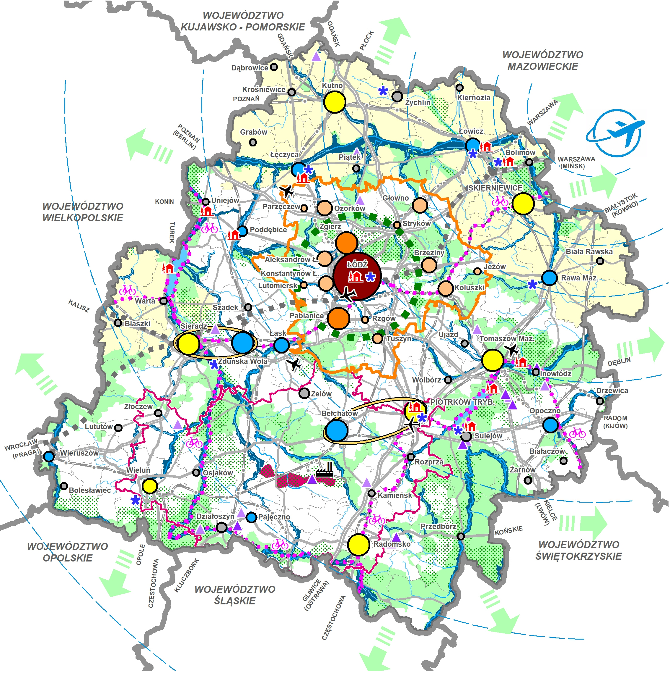
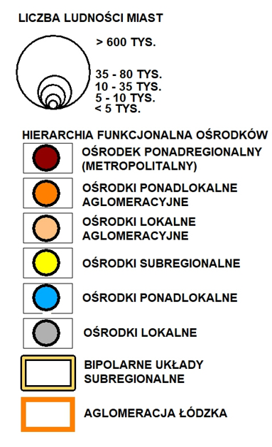
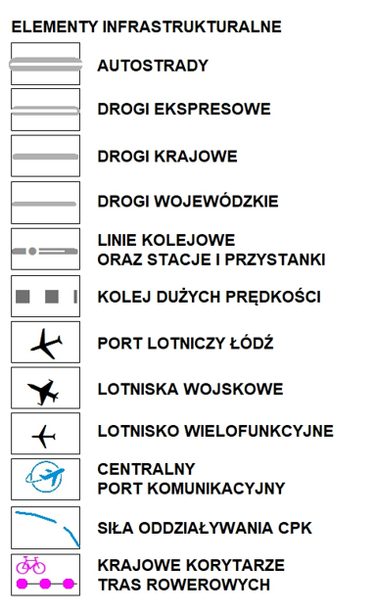
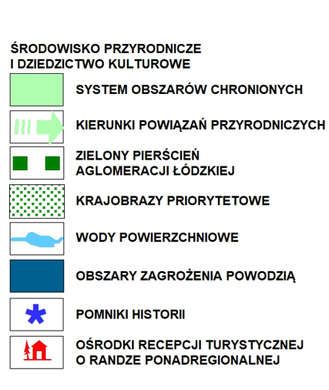
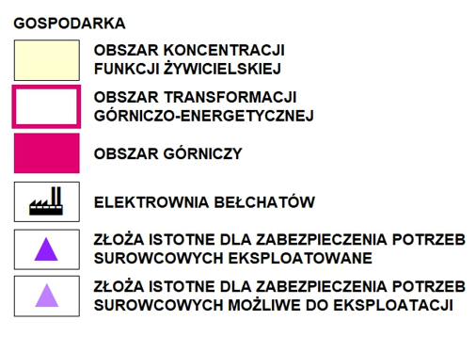
Model struktury funkcjonalno-przestrzennej

Slide 8
Ustalenia i rekomendacje (1)
Sieć miast
Łódź – ośrodek ponadregionalny (metropolitalny) i obszar aglomeracji łódzkiej
Wzmacnianie Łodzi jako ośrodka metropolitalnego poprzez rozwój wyspecjalizowanych usług ochrony zdrowia, edukacyjnych, kulturalnych, sportu i rekreacji o znaczeniu krajowym i regionalnym.
Wzmacnianie funkcji akademickiej, naukowej i badawczo-rozwojowej Łodzi oraz rozwój przemysłów kreatywnych.
Rozwój powiązań funkcjonalnych w układzie bipolarnym Łódź – Warszawa.
Wspieranie komplementarności usług kultury, ochrony zdrowia i edukacji różnych szczebli w miastach aglomeracji, w szczególności Łodzi, Pabianicach i Zgierzu.
Wdrażanie koncepcji miast „kompaktowych” i „piętnastominutowych ” w Łodzi i w ośrodkach ponadlokalnych aglomeracji łódzkiej.
Zapewnienie integracji transportu zbiorowego zwiększające spójność terytorialną aglomeracji.
Kształtowanie systemu zielonego pierścienia aglomeracji łódzkiej z uwzględnieniem systemów zieleni miejskiej oraz ponadlokalnego systemu przyrodniczego przy zachowaniu drożności korytarzy przewietrzających.
Ośrodki subregionalne
Wspomaganie rozwoju usług ochrony zdrowia, w tym specjalistycznej opieki zdrowotnej oraz szpitali z oddziałami specjalistycznymi.
Zapewnienie mieszkańcom ośrodków i ich obszarów obsługi dostępu do wyspecjalizowanych usług kultury, sportu i rekreacji oraz edukacji na poziomie średnim i wyższym.
Wdrażanie koncepcji miast „kompaktowych” i „piętnastominutowych ”.
W bipolarnych układach subregionalnych Sieradz – Zduńska Wola oraz Piotrków Trybunalski – Bełchatów rozwijanie komplementarnych usług ośrodków, m.in. w zakresie ochrony zdrowia, w tym specjalistycznego leczenia szpitalnego, wyspecjalizowanych usług kultury, sportu i rekreacji oraz usług szkolnictwa średniego i wyższego.
Wzmocnienie transportowych powiązań ośrodków miejskich z ich obszarami obsługi, w tym w ramach bipolarnych układów subregionalnych.

Slide 9
Ustalenia i rekomendacje (2)
Ośrodki ponadlokalne
Wspieranie rozwoju usług ochrony zdrowia, w tym specjalistycznej opieki zdrowotnej oraz szpitali z oddziałami podstawowymi, a także podstawowych usług kultury, sportu i rekreacji.
Wspieranie rozwoju usług edukacji na poziomie średnim, w tym średniego szkolnictwa zawodowego w zakresie zgodnym z potrzebami rynku pracy danych ośrodków i ich obszarów obsługi.
Zapewnienie mieszkańcom ośrodków oraz ich obszarów obsługi dostępu do usług transportu zbiorowego.
Ośrodki lokalne
Wspieranie rozwoju usług podstawowych, w tym podstawowej opieki zdrowotnej.
Zapewnienie efektywnej obsługi transportem zbiorowym.
Wszystkie ośrodki miejskie
Dążenie do eliminacji barier architektonicznych i dostosowanie przestrzeni i budynków użyteczności publicznej do potrzeb osób wszystkich grup wiekowych oraz osób ze szczególnymi potrzebami.
Kształtowanie obszarów miast w kierunku wyprowadzania indywidualnego ruchu samochodowego z centrów miast z uwzględnieniem wprowadzania obszarów uspokojonego ruchu z priorytetem dla użytkowników niezmotoryzowanych.
Utrzymywanie wysokiej jakości infrastruktury transportowej służącej zapewnieniu powiązań ośrodków miejskich między sobą i z ich obszarami obsługi oraz w ramach układu bipolarnego Łodzi i Warszawy wraz z Centralnym Portem Komunikacyjnym.
Kształtowanie struktur zabytkowych z poszanowaniem autentyzmu i integralności, w tym rewaloryzacja historycznych założeń przestrzennych w miastach, konserwacja, restauracja i rewaloryzacja zabytków.
Rozwijanie i kształtowanie przestrzeni publicznych, zwłaszcza w postaci terenów zieleni urządzonej (parków i skwerów).
Ochrona przed zabudową korytarzy przewietrzających, zapewnienie ciągłości wewnątrzmiejskich układów ekologicznych i kształtowanie powiązań terenów zieleni miejskiej z terenami otwartymi i ponadlokalnym systemem przyrodniczym.
Kontynuacja działań rewitalizacyjnych, w tym m.in. poprzez wprowadzanie nowych funkcji na zdegradowanych terenach miejskich, w szczególności w Łodzi i w ośrodkach subregionalnych.
Wspieranie rozwoju usług dla seniorów, w tym m.in. poprzez rozwój i modernizację infrastruktury służącej świadczeniu usług na rzecz osób starszych, rozwój lokalnych centrów usług społecznych.
Wspieranie działań na rzecz wzmocnienia bezpieczeństwa i obronności, w tym wsparcie przemysłu zbrojeniowego, zapewnienie ochrony i ciągłości funkcjonowania infrastruktury krytycznej oraz podwójnego zastosowania, a także działań na rzecz ochrony i obrony ludności cywilnej (np. schrony).

Slide 10
Ustalenia i rekomendacje (3)
Obszary wiejskie
Wielofunkcyjny rozwój obszarów wiejskich oparty na lokalnych zasobach, m.in. poprzez rozwój branż komplementarnych dla rolnictwa, turystyki, działalności logistycznej, OZE oraz związanych ze wzmocnieniem obronności kraju m.in. przez wsparcie przemysłu zbrojeniowego, przy jednoczesnym rozwoju i modernizacji funkcji rolniczej oraz z poszanowaniem ochrony walorów przyrodniczo-krajobrazowych, zwłaszcza wynikających z ochrony krajobrazów priorytetowych.
Ograniczanie niekontrolowanej suburbanizacji m.in. poprzez:
kształtowanie nowej zabudowy mieszkaniowej poprzez dopełnianie istniejących struktur osadniczych w kierunku tworzenia zwartych układów;
planowanie urbanizacji w sposób, który pozwoli na osiągnięcie opłacalności w zakresie objęcia zbiorczymi systemami infrastruktury technicznej oraz na efektywną obsługę transportową, w tym przede wszystkim na terenach wokół zintegrowanych węzłów przesiadkowych.
Na terenach zabudowy rozproszonej zabezpieczenie właściwego standardu indywidualnych systemów odprowadzania i oczyszczania ścieków oraz obsługi teleinformatycznej albo włączanie tych terenów w sieć infrastruktury technicznej, jeżeli znajdują się w strefie ekonomicznie i technicznie uzasadnionego rozwoju tej sieci.
Dla terenów zabudowy zwartej rozwój sieci infrastruktury technicznej.
Na obszarach dotychczas niezurbanizowanych unikanie wyznaczania nowych terenów mieszkaniowych wzdłuż tranzytowych ciągów komunikacyjnych.
Stosowanie rozwiązań komunikacyjnych służących niwelowaniu białych plam dostępności transportem zbiorowym, w tym przede wszystkim na obszarach najsłabiej zaludnionych i peryferyjnych.
Poprawa dostępności do podstawowych usług publicznych, w tym szkół, przedszkoli, przychodni, obiektów kulturalnych i sportowych z uwzględnieniem dostępności dla osób ze szczególnymi potrzebami.
Wspieranie rozwoju usług dla seniorów, w tym m.in. poprzez rozwój i modernizację infrastruktury służącej świadczeniu usług na rzecz osób starszych, rozwój lokalnych centrów usług społecznych.
Prowadzenie polityki przestrzennej z poszanowaniem walorów kulturowych obszarów wiejskich z uwzględnieniem m.in. historycznie ukształtowanych układów ruralistycznych, struktur zabytkowych, historycznych założeń przestrzennych i zabytków, historycznych zespołów zakomponowanej zieleni.

Slide 11
Ustalenia i rekomendacje (4)
Rozwój zagospodarowania turystyczno-rekreacyjnego, w tym m.in. dróg rowerowych i szlaków turystycznych (w tym ponadlokalnych), ścieżek edukacyjnych i infrastruktury rekreacyjnej oraz agroturystyki na obszarach o największym potencjale dla tej formy działalności gospodarczej.
Kształtowanie wspólnych przestrzeni publicznych w obrębie wsi, jako miejsc integracji lokalnej społeczności.
Zapobieganie eutrofizacji wód powierzchniowych m.in. dzięki rewaloryzacji i renaturyzacji zbiorników wodnych i zmniejszenia dopływu zanieczyszczeń ze źródeł rolniczych.
Wspieranie działań na rzecz wzmocnienia bezpieczeństwa i obronności, w tym zapewnienia ochrony i ciągłości funkcjonowania infrastruktury krytycznej oraz podwójnego zastosowania, a także działań na rzecz ochrony i obrony ludności cywilnej (np. schrony).
Obszary koncentracji funkcji żywicielskiej
Utrzymanie rolniczego charakteru użytkowania ziemi zgodnie z dotychczasowym przeznaczeniem, w tym m.in.: ograniczanie lokalizacji nowej zabudowy i przeznaczania na cele nierolnicze gleb najwyższych klas bonitacyjnych.
Przywracanie wartości użytkowej gruntom zdewastowanym i zdegradowanym.
Kontynuowanie działań zwiększających jakość żywności, w tym promowanie i rozwijanie rolnictwa ekologicznego.
Zwiększanie retencjonowania wód m.in. poprzez tworzenie i rekultywację zbiorników retencyjnych, wprowadzanie zadrzewień i zakrzewień śródpolnych, rozwój i modernizację systemów melioracji wodnych oraz zachowanie trwałych użytków zielonych i terenów podmokłych.
Obszar transformacji górniczo-energetycznej
Rozwój energetyki opartej na alternatywnych źródłach energii oraz magazynów energii z wykorzystaniem potencjału infrastruktury elektroenergetycznej.
Dywersyfikacja dotychczasowej struktury gospodarczej, zwłaszcza poprzez rozwój gospodarki opartej na wiedzy.
Zwiększenie zewnętrznej i wewnętrznej dostępności transportowej, zwłaszcza realizacja nowych linii kolejowych Piotrków Trybunalski – Tomaszów Mazowiecki – CMK, Łódź (w tym Port Lotniczy Łódź) – Bełchatów, Bełchatów – Wieluń oraz modernizacja linii kolejowej Piotrków Trybunalski - Bełchatów, co włączy Bełchatów w krajowy system transportu kolejowego oraz przyczyni się do wzmocnienia powiązań bipolarnego układu subregionalnego Piotrków Trybunalski – Bełchatów.
Rekultywacja terenów pogórniczych oraz innych terenów zdegradowanych, m.in. w kierunku przywrócenia im funkcji przyrodniczych lub nadania im nowych funkcji, w tym przekształcenia w tereny inwestycyjne, wyposażone w odpowiednią infrastrukturę techniczną z możliwością wykorzystania pod nowe funkcje gospodarcze.

Slide 12
Ustalenia i rekomendacje (5)
Środowisko przyrodnicze i dziedzictwo kulturowe – ujęcie horyzontalne
Utrzymanie i weryfikacja istniejących form ochrony przyrody oraz stanowienie nowych, szczególnie będących kluczowymi elementami regionalnego systemu obszarów chronionych (tj. parki krajobrazowe, obszary chronionego krajobrazu, zespoły przyrodniczo-krajobrazowe).
Ochrona, wzmacnianie i odtwarzanie różnorodności biologicznej poprzez zapewnienie trwałości ekosystemów leśnych, łąkowych, wodnych (m.in. obszarów źródliskowych, zbiorników wodnych, starorzeczy, oczek wodnych, torfowisk, bagien i mokradeł), renaturyzację ekosystemów zdegradowanych, utrzymanie i kształtowanie ostoi przyrodniczych, restytucję zagrożonych gatunków roślin i zwierząt, kontrolę i ograniczanie ekspansji gatunków obcych i inwazyjnych.
Kształtowanie zasobów leśnych poprzez zwiększanie lesistości oraz ochronę i wzbogacanie istniejących kompleksów leśnych i zadrzewień.
Wprowadzanie w strukturach funkcjonalno-przestrzennych rozwiązań opartych na przyrodzie służących adaptacji do zmian klimatu i przeciwdziałania niedoborowi wody, m.in. terenów zieleni urządzonej, elementów małej retencji i mikroretencji, powierzchni przepuszczalnych, powierzchni ażurowych zamiast szczelnych powierzchni betonowych, rozwiązań powtórnego wykorzystania wód oraz systemów odwodnienia (w tym kanalizacji burzowej/deszczowej, zwłaszcza w obszarach zurbanizowanych).
Rozwój infrastruktury przeciw zagrożeniowej ograniczającej skutki zjawisk ekstremalnych, w tym systemu łączności i monitoringu wczesnego ostrzegania oraz inwestycji przeciwpowodziowych i przeciwpożarowych.
Zachowanie ciągłości przyrodniczej, w tym m.in. ograniczanie presji osadniczej na terenach pełniących funkcje korytarzy ekologicznych i przewietrzających; niewprowadzanie zabudowy w dolinach rzek i na terenach leśnych, kształtowanie stref ekotonowych.
Eksploatacja złóż ze szczególnym uwzględnieniem zasad ochrony innych zasobów środowiska (m.in.: wód podziemnych, obszarów cennych przyrodniczo, walorów krajobrazowych).
Ochrona cennych form rzeźby terenu oraz rekultywacja terenów zdegradowanych i zdewastowanych.
Zabezpieczenie dziedzictwa kulturowego poprzez stanowienie form ochrony, w tym obszarowej (m.in. wpisów do rejestru zabytków, parków kulturowych, pomników historii) oraz kształtowanie struktur zabytkowych, z poszanowaniem ich autentyzmu i integralności, m.in. poprzez konserwację, restaurację i rewaloryzację.
Zwiększanie skali i skuteczności ochrony krajobrazu, w tym poprzez wykorzystanie rekomendacji audytu krajobrazowego w procesie zarządzania i gospodarowania przestrzenią, z uwzględnieniem m.in. ochrony walorów widokowych, ograniczenia lokalizacji reklam wielkopowierzchniowych oraz kształtowania nowej zabudowy harmonijnie dostosowanej do otoczenia w nawiązaniu do lokalnej tradycji.

Slide 13

DZIĘKUJEMY!

